Slide 1
Измерительные приборы

Slide 4
Определите цену деления

Slide 5
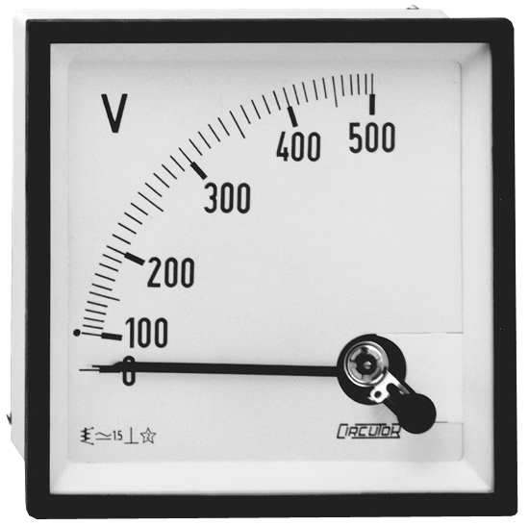
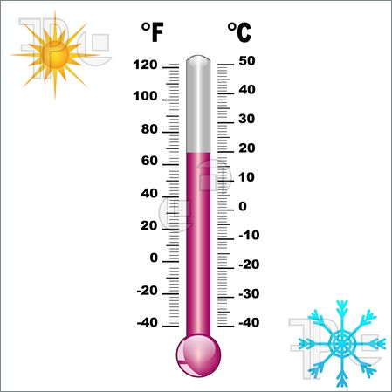
Определите цену деления

